Slide 1
Правила составления статьи для публикации в СМИ
Педагог дополнительного образования
Цыганок Алина Алексеевна

Slide 2
Что такое пост?
– это некое информационное сообщение, размещенное на стене сообщества. Благодаря таким записям пользователи социальных сетей обмениваются полезной информацией, делятся фотографиями и видеозаписями, узнают о новых товарах и услугах и многое другое.

Slide 3
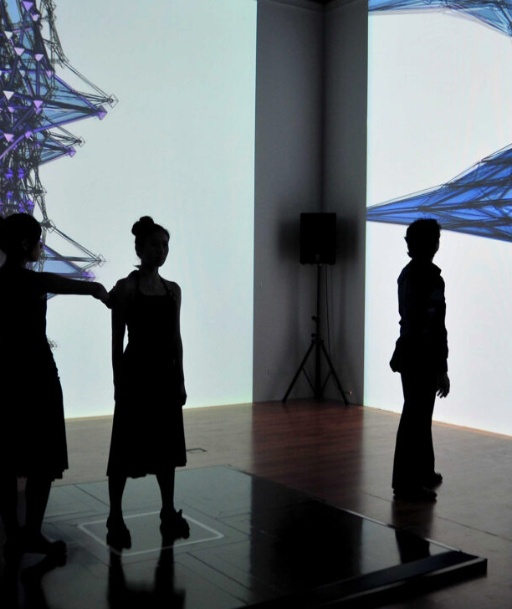
Структура поста
Заголовок
«Подвал» с доп. информацией
Основной текст
Хештег
Вывод

Slide 4
Каким должен быть заголовок?
Заголовок должен привлекать к себе внимание, быть лаконичным, но при этом нести в себе основную информацию текста.

Slide 5
Хештеги
Хештеги— это текстовые метки, которые используют в соцсетях для продвижения контента и создания серий постов, связанных между собой тематически.

Slide 6
Хештеги
C помощью хештегов пользователи делают свои посты более популярными, увеличивают охват;
Теги работают как фильтр и инструмент быстрого поиска, объединяют публикации в тематические серии;
Если использовать уникальные брендовые метки, то они будут приводить пользователей только к вашему контенту;
Хештег может указывать на местоположение: название города, района, ТЦ, например, #ITЕкб, #юристБизнесЦентр – так потенциальным клиентам будет проще вас найти.

Slide 7
Работа с основным текстом

Slide 8
Важные аспекты работы с основным текстом
Абзацное деление
Ссылки на людей/группы/источники при необходимости
Текст должен быть ОРИГИНАЛЬНЫМ
Текст грамотный
Один пост – одна мысль

Slide 9
Практические задания
Мы знаем, вы этого ждали!

Slide 10
Практические задания
Ассоциации
Синонимы
Для этого упражнения выберите 5 существительных — можно взять предметы, которые вас окружают, и запишите к каждому из них 20 слов-ассоциаций. Это могут быть существительные, глаголы и прилагательные.
Выпишите 5 глаголов, 5 существительных и 5 прилагательных, которые используете чаще всего, и подберите к каждому из слов по 5 неоднокоренных синонимов.
Notes:
(ИД конструктора отсутствуют, так как в основе лежат стандартные образцы слайдов, уже имеющиеся в презентации.

Slide 11
Практические задания
Придумай историю
Опиши свой день одной частью речи
Нужно взять от двух до пяти понятий, которые между собой никак не связаны, и сочинить историю. Откройте словарь, книжку или любой сайт и ткните в любое место пальцем. Например: корова, крылья, вертолет, лягушка, деньги. Попробуйте-ка составить связную интересную историю!
Выберите часть речи и какую-нибудь ситуацию. Например, опишите свой рабочий день только существительными: «Утро, маршрутка, офис, совещание. Перерыв, бумаги, звонки, переговоры. Обед, общение, офис. Документы, итоги. Улица, автобус, дом». По такому же принципу составляйте рассказы с одними глаголами, прилагательными или причастиями.
Notes:
(ИД конструктора отсутствуют, так как в основе лежат стандартные образцы слайдов, уже имеющиеся в презентации.

Slide 12
Распространенные ошибки
Энциклопедический стиль
Большой объем
Заумный текст
Сплошной текст
Длительное введение в текст
Отсутствие оригинальности
Отсутствие введения в текст
Отсутствие пробелов между смайликами и текстом
Скудный словарный запас
Неумение «сжимать» информацию
Логические ошибки

Slide 13
Структура поста
Пишется КАПСОМ
Это основа поста
Делаем небольшое заключение
«Подвал»
Хештег
Заголовок
Основной текст
Вывод
Время/место/контактные данные или небольшой бэкграунд
Пишется в конце поста

Slide 14
Требования к посту

Slide 15
Техническое оформление
Заголовок поста пишется КАПСОМ.
Между смайликом и текстом всегда существует один пробел. Не лепим сплошняком!
Используем печатные кавычки «это такие вот»
У нас в постах существует абзацное деление, через строчку. Текст не лепим сплошняком!
Никогда не ставим несколько смайликов подряд, это выглядит наляписто
Смайлики в конце предложений, сначала ставим точку, потом пробел и смайлик, либо точка не ставится вовсе!
При упоминании студентов, других групп и т.п. мы даем ссылку на источник или страницу
Всегда один знак препинания (!!! недопустимы)
Любое упоминание учреждений с БОЛЬШОЙ БУКВЫ.

Slide 16
Требования к самому тексту
Текст должен быть логически понятным, последовательным, без большого количества осложненных предложений
В тексте недопустимы жаргонизмы, нецензурная лексика, непонятные аббревиатуры (если есть аббревиатура, объясняем, а в лучшем случае изначально пишем полностью, потом пишем аббревиатуру)
Текст должен быть орфографически и пунктуационно правильно оформленным
В одном посте - одна важная мысль!
Заголовок поста - лаконичен, отражает суть/тематику поста
В посте всегда присутствует абзацное деление, каждая микротема поста - новый абзац

Slide 17
Требования к написанию постов
Полностью ознакамливаемся с предоставленной информацией (сообщения-разъяснения, прикрепленные файлы, документы и т.д.)
Выделяем основную информацию - суть поста
Формируем текст
Проверяем пост на наличие грамматических, пунктуационных, орфографических, этических и иных видов ошибок
Можно отправить пост для корректировки.

Slide 18
Спасибо за внимание!

